Slide 1

Лукьянцева Галина Викторовна,
учитель русского языка и литературы
МБОУ «Краснооктябрьская СОШ»
2018

Slide 2
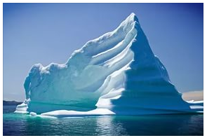

Slide 3
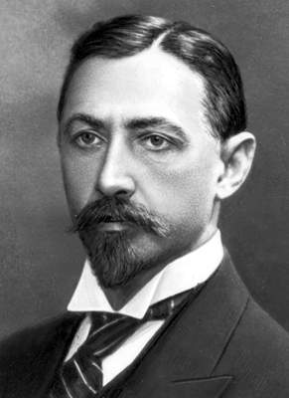
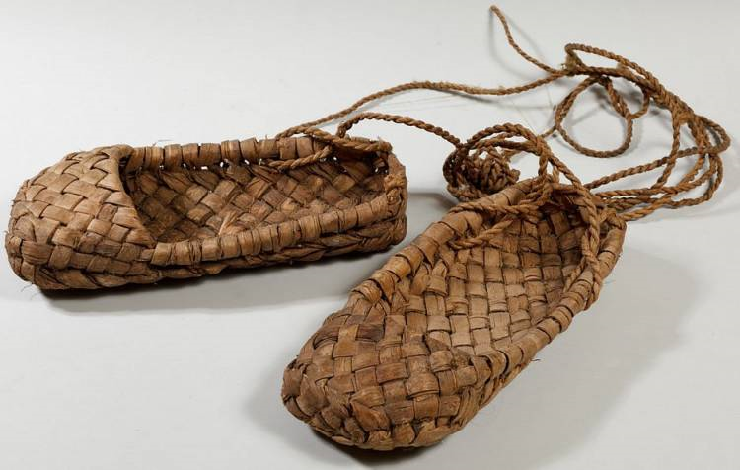
«Лапти»
Иван Алексеевич Бунин

Slide 4
Проанализировать
Определить
Раскрыть

Slide 5
Цели урока:
Проанализировать рассказ
И.А. Бунина «Лапти»
Определить, в чем заключается нравственная проблематика рассказа
Раскрыть бунинские представления о жертвенности русского человека, о душевном богатстве простого крестьянина

Slide 7
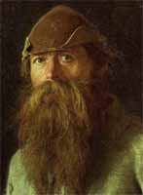
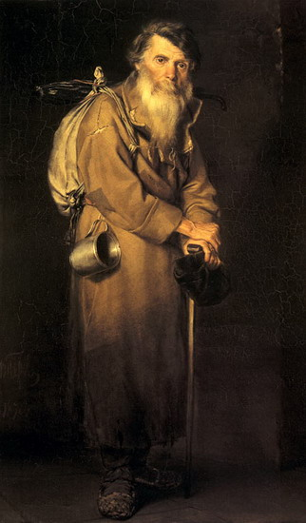
Иван Николаевич Крамской
Василий Григорьевич Перов
«Полесовщик»
«Странник»

Slide 8
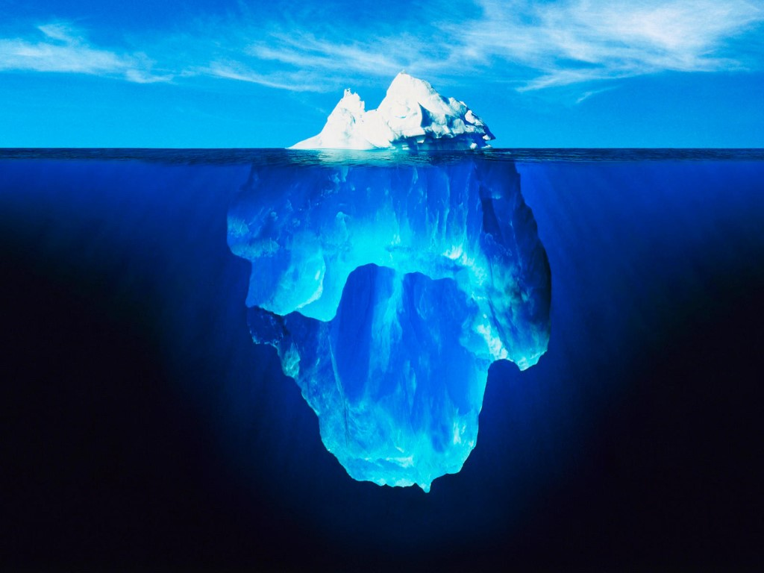

Slide 9
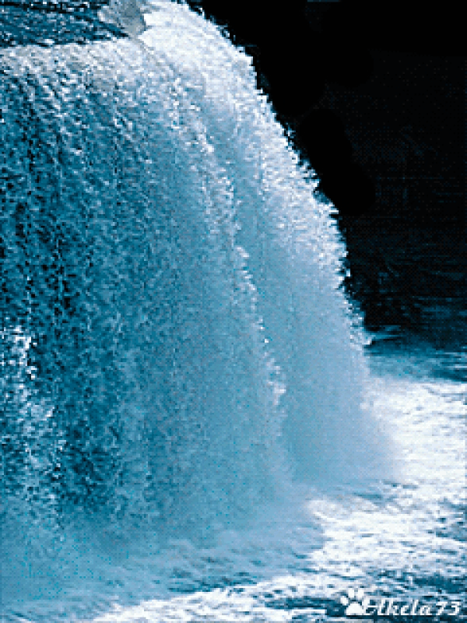


Slide 10

СМЕРТЬ
ЖИЗНИ
ради

Slide 11
Домашнее задание по выбору :
Проект:
- нарисовать Нефёда и дать ему характеристику;
найти и записать пословицы и поговорки о доброте и милосердии.
2. Творческая работа (придумать концовку рассказа).
3. Написать письмо Нефёду.

Slide 12


